Slide 1
EXPRESSIEF TALENT
Module B

Slide 2
Terugblik opstart/vorige les
Planning en organisatie keuzedeel Expressief Talent!
Indeling groepen + docent
Module B = verdieping + voorbereiding op de examens

Slide 3
foto uit het raam + deze omzetten naar een activiteit voor de doelgroep
Creatieve opdracht
Is alles gelukt?

Slide 4
Vandaag
Theorie uit het Boek: Methodiek en begeleiden voor MZ
Hoofdstuk 10 Onderzoeken en sturen van de groep
Hoofdstuk 12 Ervaringsdeskundigheid
Hoofdstuk 13 Cliënt in zijn kracht
Hoofdstuk 14 Interventietechnieken
&
Een nieuwe creatieve opdracht!

Slide 5
Hoofdstuk 10 – onderzoeken en sturen van de groep
In jullie werkveld of toekomstige werkveld krijg je vaak te maken met groepen. Door de dynamiek in een groep krijg je regelmatig te maken met uitdagende situaties. Daarom is het belangrijk dat je als professional weet hoe je een groep onderzoekt en hoe je ongewenste processen kunt aansturen.
Hierbij kun je gebruikmaken van verschillende onderzoeksmethoden die inzicht geven in een groep.

Slide 6
Hoofdstuk 10 Onderzoeken en sturen van de groep
Onderzoeksmethoden
- De groepsanalyse
Je onderzoekt de typerende eigenschappen van de groep, en de rol en invloed van elk groepslid.
- Het sociogram en de groeps-SWOT
- Doelen voor de groep
Probleembepaling / het werkdoel
- Hoofd-hart-handenformule
- Inzetten van het groepsgesprek
- Individueel beïnvloeden van de groepsleden
- Sturen met creatieve middelen
- De krachtveldanalyse

Slide 7
Hoofdstuk 12 Ervaringsdeskundigheid
Mogelijkheden van de cliënt
Ontdekken van eigen mogelijkheden
Veilig uitproberen
Kwaliteit van leven
Iemand moet zich zowel lichamelijk als geestelijk goed voelen
Iemand heeft zinvolle sociale relaties
Autonomie
Niet autonoom kunnen of willen zijn
Sociaal netwerk
Zelfstandigheid bevorderen
Zelfvertrouwen en zelfbeeld
Zelfvertrouwen stimuleren
Positieve benadering
Oorzaken gebrek aan zelfvertrouwen opsporen
Accepteren van minder goede eigenschappen

Slide 8
Hoofdstuk 12 Ervaringsdeskundigheid
Meerwaarde ervaringsdeskundigheid
Empowerment
Deskundig zijn m.b.t. het leven met een ziekte
Effectieve gedragingen
Overvraging + gevolgen
Kunnen en aankunnen
Wanneer de ontwikkeling niet vanzelfsprekend is

Slide 9
Hoofdstuk 13 Cliënt in zijn kracht
Empowerment
Sociaal netwerk
Netwerkontwikkeling
Betrekken van familie in de begeleiding
Motiveren en stimuleren
Door? Wat denken jullie?
Aansluiten bij de behoefte van de cliënt
De cliënt bepaalt
Piramide van Maslow
De zelfbeschikkingstheorie van Ryan & Deci
Competentie
Autonomie
Verbondenheid

Slide 10
Hoofstuk 14 Interventietechnieken
Interventies
Doel + doelgroep interventie
Klein of groot
Werkzame factoren
Preventieve interventies
Toepassen van interventies op vijf niveaus
Inhoud, procedure, interactie, context en bestaansniveau
Interventies op microniveau
Directief: sturen en openbreken
Non directief: iemand stil laten staan bij zichzelf
Belangrijke non directieve interventies
Parafraseren

Slide 11
Hoofstuk 14 Interventietechnieken
Interventies op macroniveau
Samenleven en wonen
Leren en werken
Regelgeving en geldzaken
Opvoeding en ontwikkeling
Ondersteunen van de sociale omgeving
Provocatieve interventies
Inzetten van provocatieve interventies
Provocatieve technieken
De rol van de begeleider

Slide 12
Creatieve opdracht : ANIMATIE

Slide 13
Je gaat je verdiepen in het fenomeen animatie/stopmotion om uitdelijk zelf een animatie/stopmotion film te kunnen maken

Slide 14
ANIMATIE
WAT IS ANIMATIE?
Hoe wordt een animatie/stopmotion gemaakt?
Bekijk hier de video
https://www.youtube.com/watch?v=VKe84eUcD6c

Slide 15
VERHAAL
Neem een bestaand of zelfbedacht sprookje
Schrijf op waar het sprookje over gaat.
Maak het verhaal geschikt voor de doelgroep
Leg uit waarom het verhaal nu geschikt is voor de doelgroep en wat je hebt aangepast

Slide 16
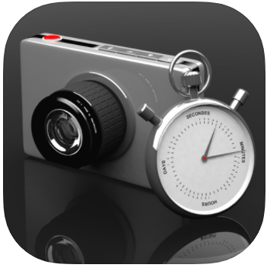
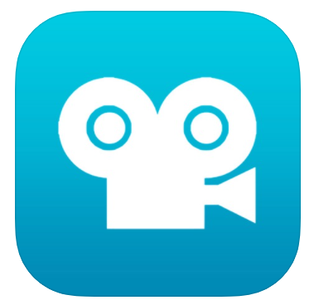
Maak nu zelf een animatie
DOWNLOAD NU DE GRATIS ANIMATIEAPP OP JE TELEFOON.
Imotion app
Of
Stopmotion studio app
MAAK ZELF FIGUREN EN POPPETJES DIE EEN ROL GAAN SPELEN IN JOUW VERHAAL.
SPEEL HET VERHAAL NA
NEEM HET FILMPJE OP.
BEWAAR JE ANIMATIE .

Slide 17
HEEL VEEL PLEZIER!!
Met het maken van de animatie

